Slide 1
Lavorare nell’era digitale

Slide 2
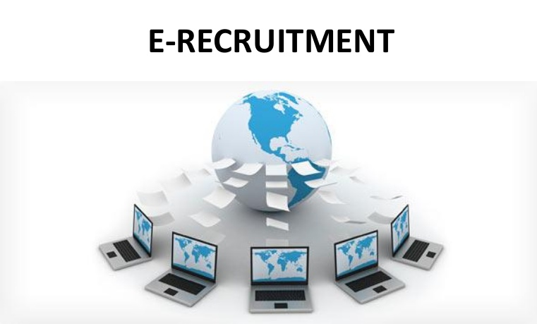
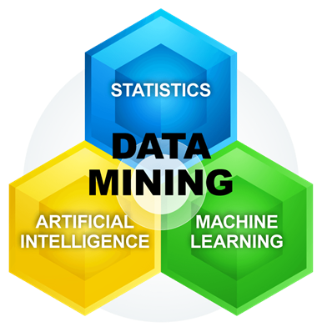

Slide 3
Risoluzione Parlamento Europeo 13.9.2016
Jobs Act – legge n. 81/2017

Slide 4
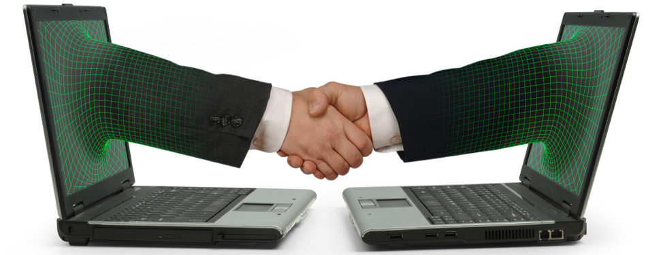
OPPURE
ODR - Online Dispute Resolution

Slide 6
Potere direttivo
Potere di sorveglianza
Obbligo di fedeltà

Slide 8
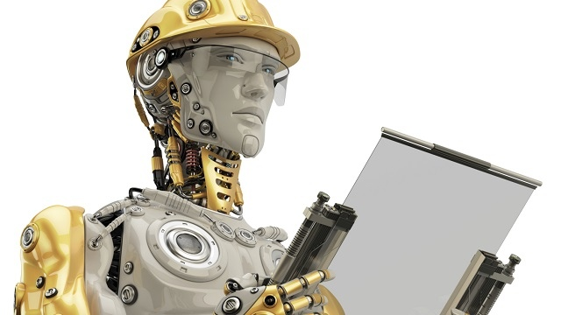
Il lavoro del futuro
Risorse di approfondimento in Moode:
File pdf «Il lavoro nell’era digitale» di Letizia Mingardo
Video puntata Fuori Tg 17.10.2017 «Il Collega Robot» http://www.rai.it/dl/RaiTV/programmi/media/ContentItem-94e06f28-e2dc-421a-87bb-b466ad3bc1ea.html
Video Puntata Fuori Tg 22.3.2018 «Smart Working» http://www.tg3.rai.it/dl/RaiTV/programmi/media/ContentItem-c8bf4f98-0471-4b95-8c3a-b4bc5f31359b-tg3.html#p=
Articolo di Gabanelli dal Corriere della sera «Il lavoro del futuro: cosa conviene studiare» http://www.corriere.it/dataroom-milena-gabanelli/lavoro-futuro-cosa-conviene-studiare/7e1797e2-0c1d-11e8-ac00-e73bcae47d08-va.shtml

